Slide 1



WEB APLIKACIJA ZA PRODAJU KARATA

Slide 2

Tim
Programeri:
Filip Vasiljević
Viktor Matahlija
Dokumentacija:
Matija Orešković
Tester:
Domagoj Juričić
Voditelj tima:
Antonija Nazifović

Slide 3
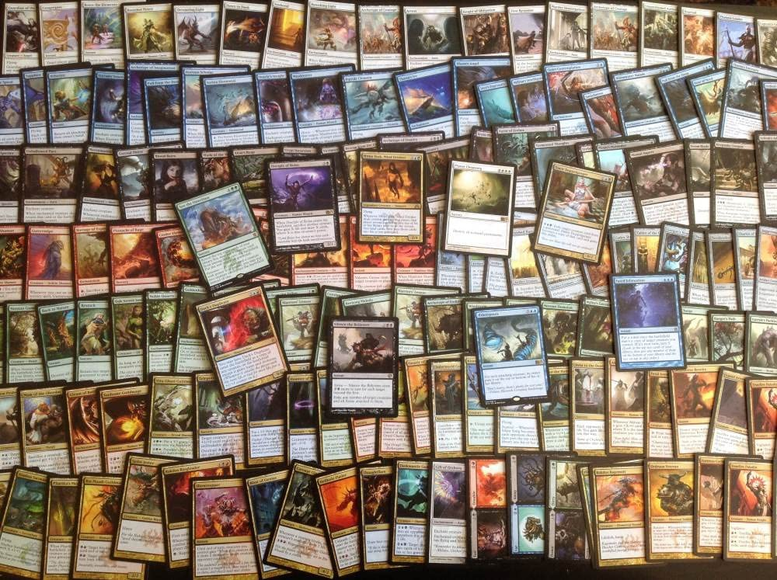
Opis aplikacije
Aplikacija služi za prodaju igračih karata Magic the Gathering između korisnika
Korisnici aplikacije:
Igrači kartaške igre Magic the Gathering
Preprodavači karata

Slide 5
Vođenje projekta
Scrum metoda
Sprint ciklus je trajao tjedan dana
Promjene kod programiranja zasebno FE i BE
Sprint planning utorkom
Prije ili poslije vježbi
Pregled napravljenih taskova
Dogovor oko taskova za sprint

Slide 6
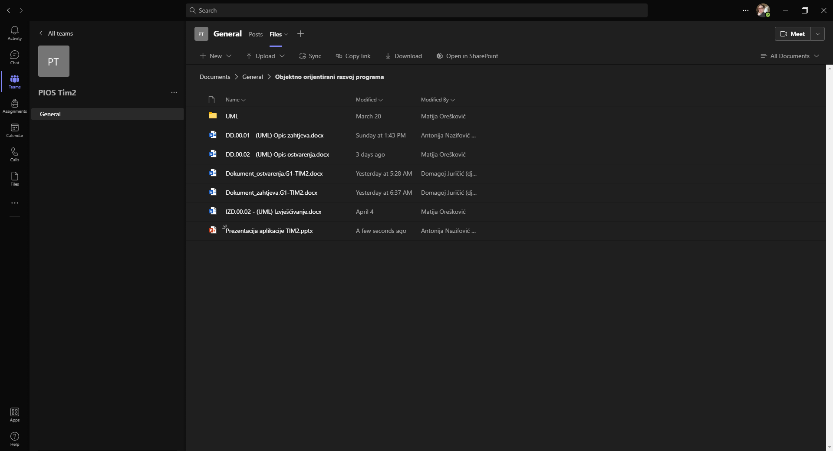
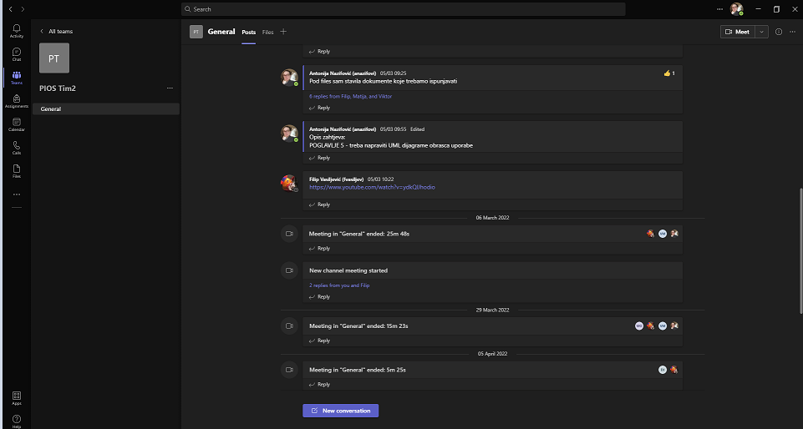
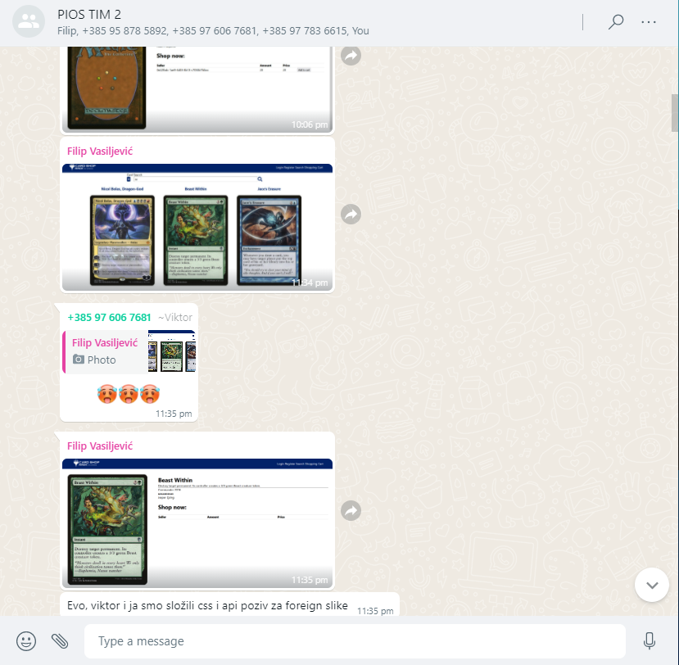
Komunikacija u timu
Teams, Discord, WhatsApp,
nalaženje nakon predavanja i vježbi

Slide 7
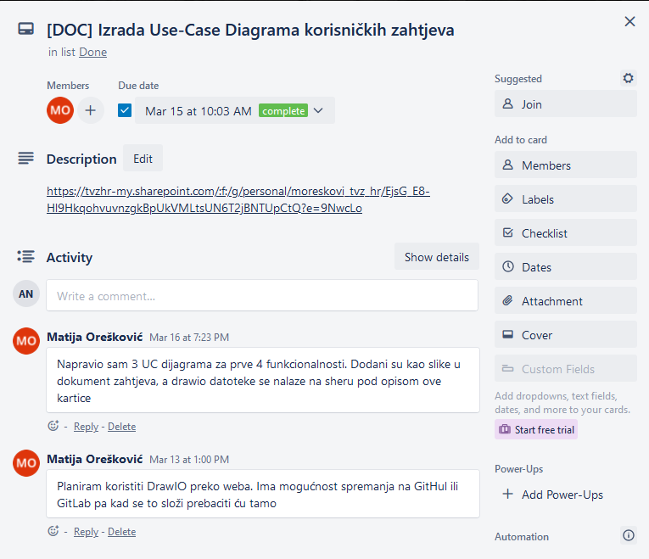
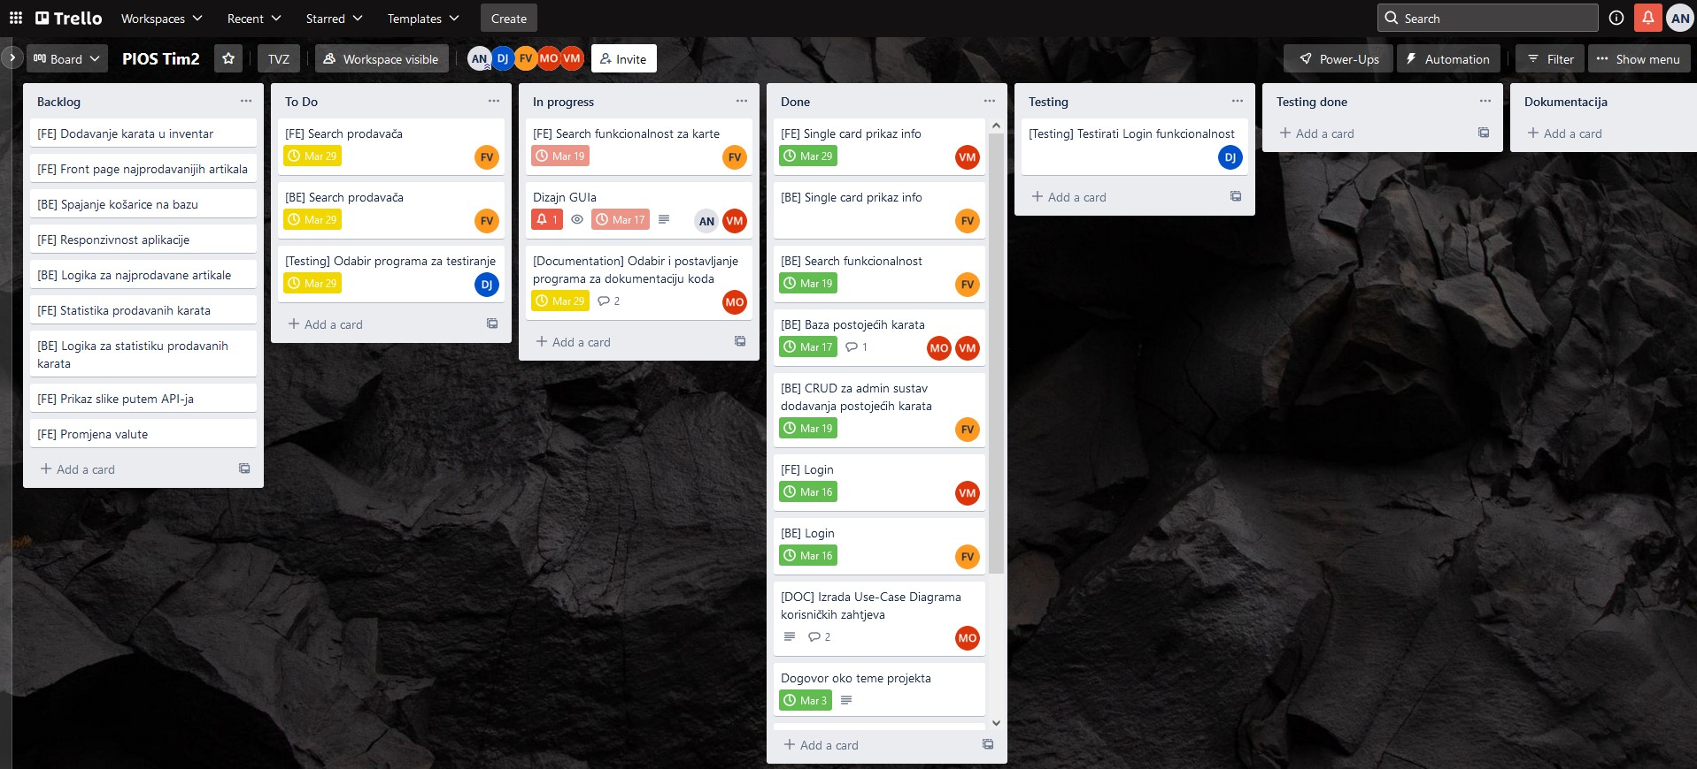
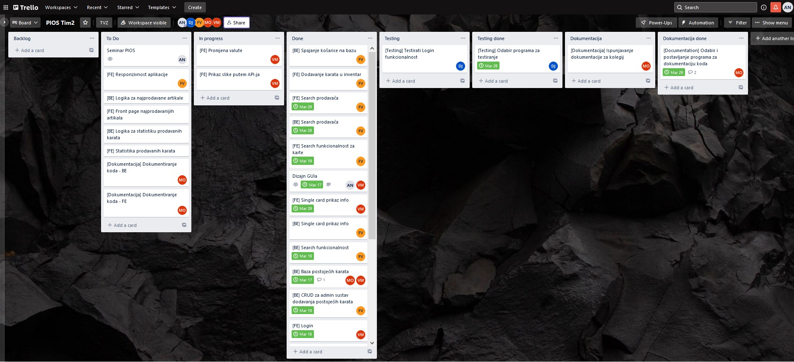
Sprintovi
Alat za praćenje sprintova - Trello

Slide 8
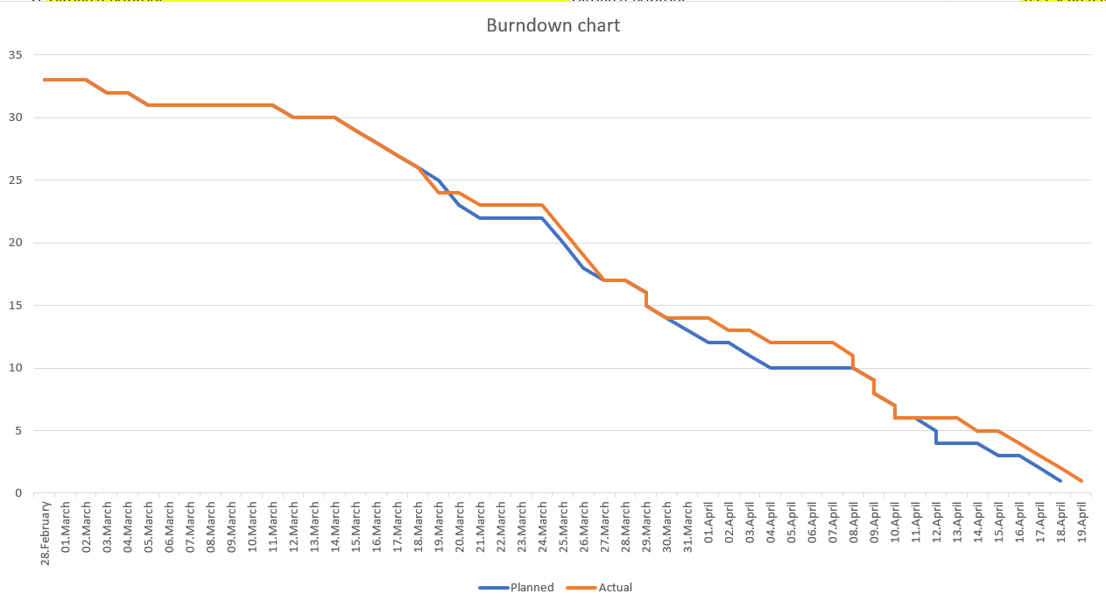
Burndown chart

Slide 9
Odabrane tehnologije i alati
Frontend:
ReactTS
NodeJS
Axios Page Router i Redux
Baza:
SQLite
Backend:
ASP.NET Core (.NET verzija 6.0)
Swagger API

Slide 10
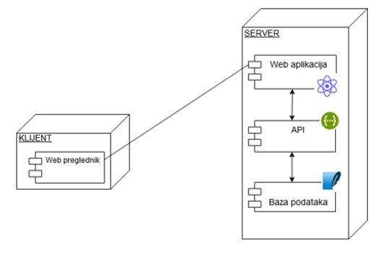
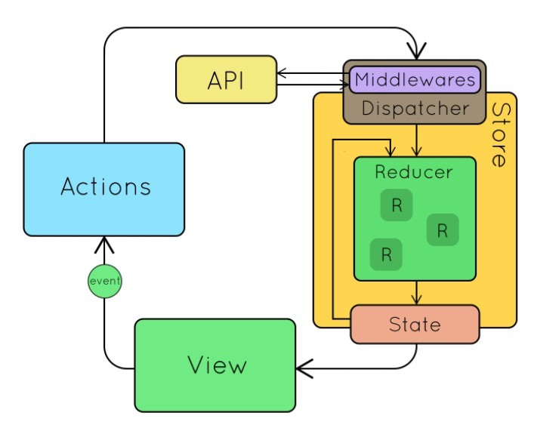
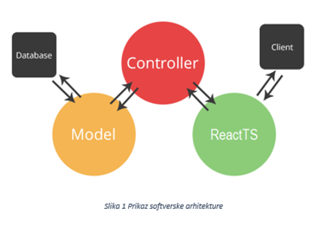
Arhitektura aplikacije
Grafički prikaz
Softverska arhitektura

Slide 11
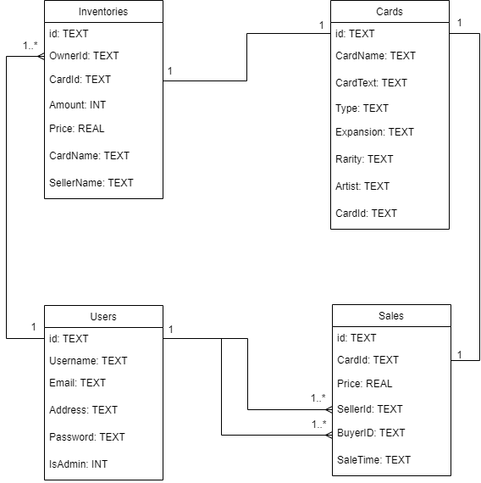
Baza podataka
SQLite

Slide 12
Testiranje aplikacije
Swagger
pouzdano ručno testiranje
provjerava CRUD metode
unos parametra i provjera funkcionalnosti backenda
UI prikaz RESTful API-ja
brza i laka izrada servisnog dokumenta

Slide 13
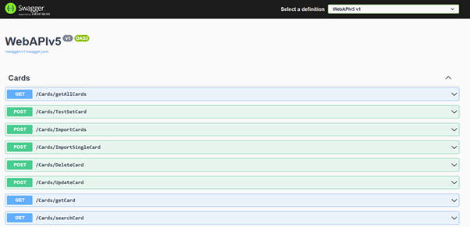
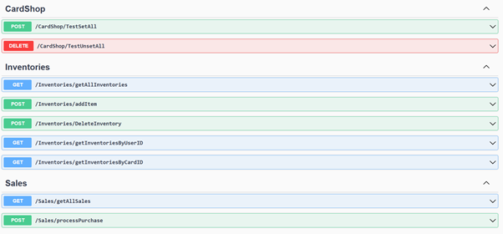
testirane su sve funkcionalnosti aplikacije
pronađena jedna greška koja je brzo ispravljena

Slide 14
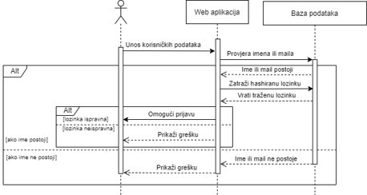
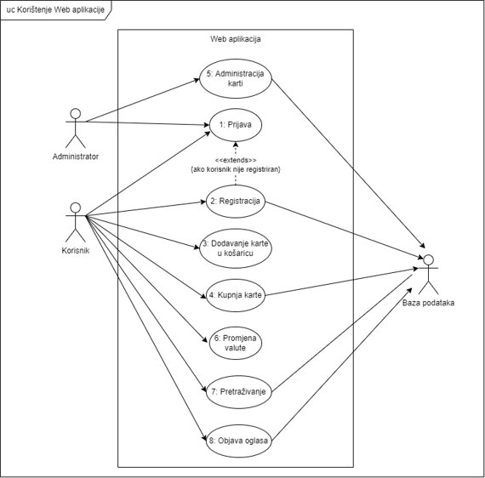
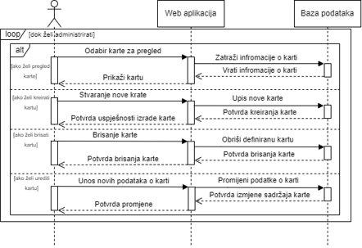
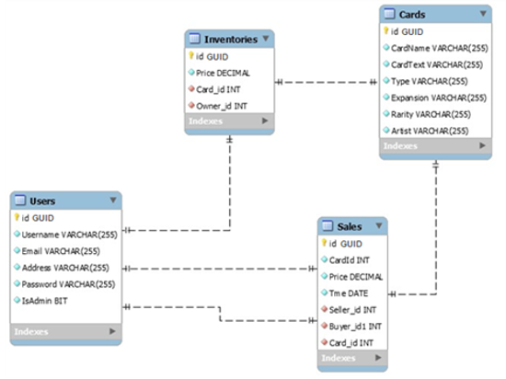
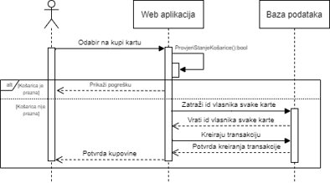
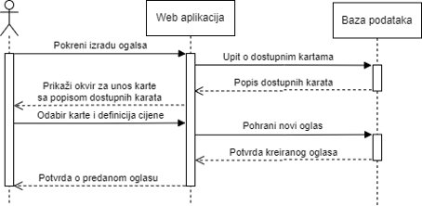
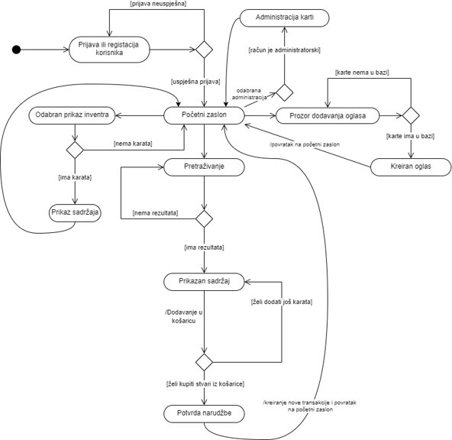
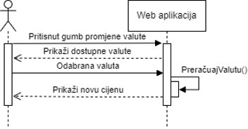
IZRADA KONCEPTUALNE DOKUMENTACIJE
Korištena aplikacija Draw.io

Slide 15
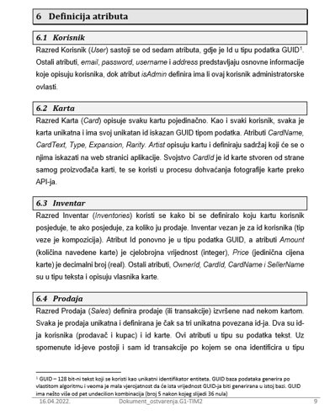
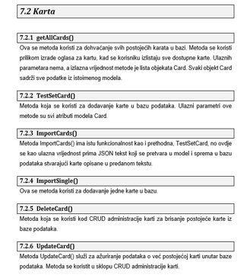
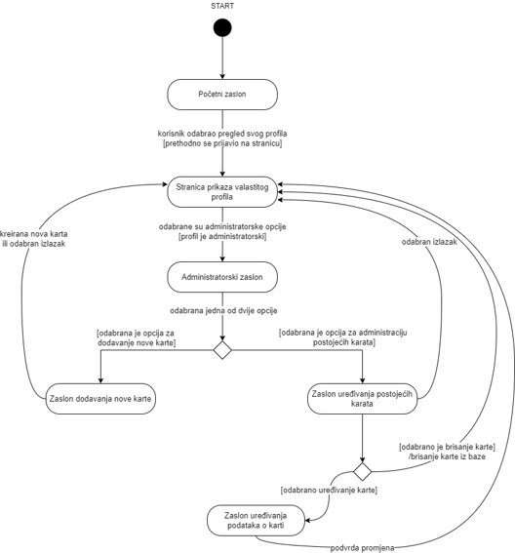
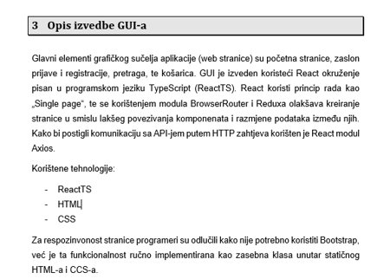
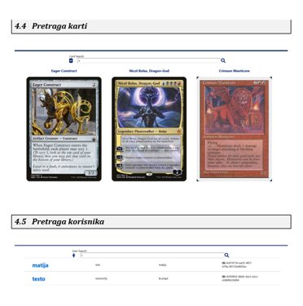
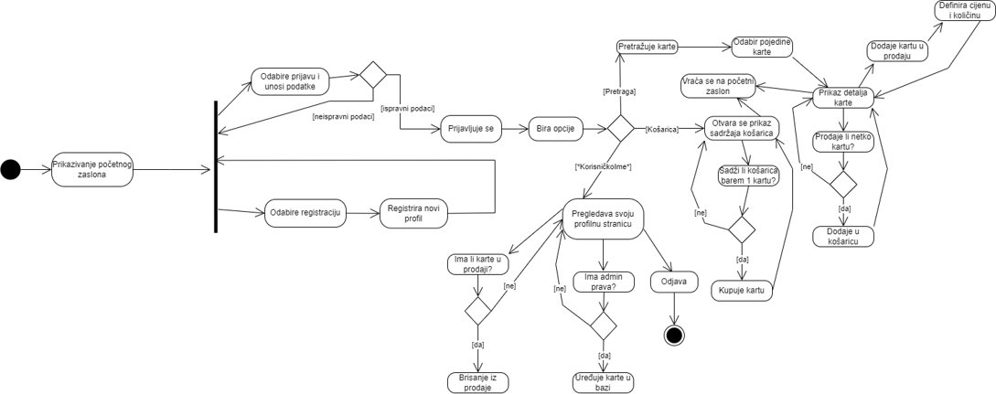
IZRADA DOKUMENTACIJE OSTVARENJA

Slide 16
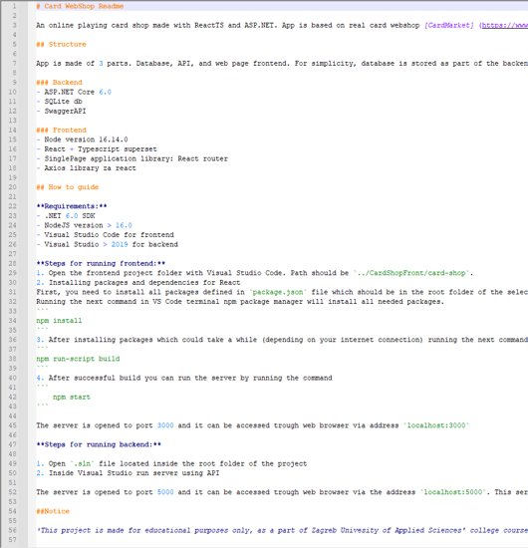
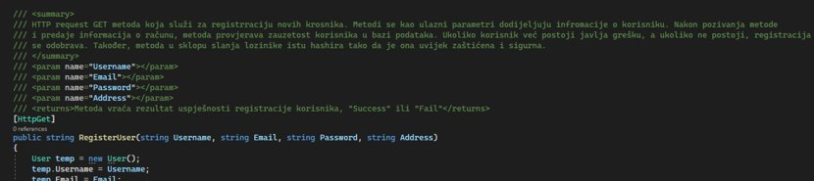
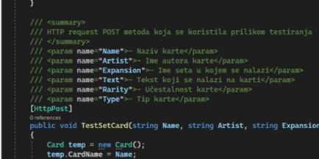
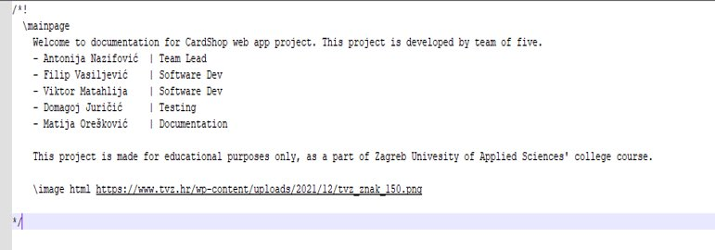
Dokumentacija koda
.md datoteka
.dox datoteka

Slide 17
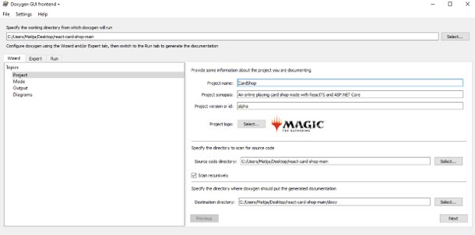
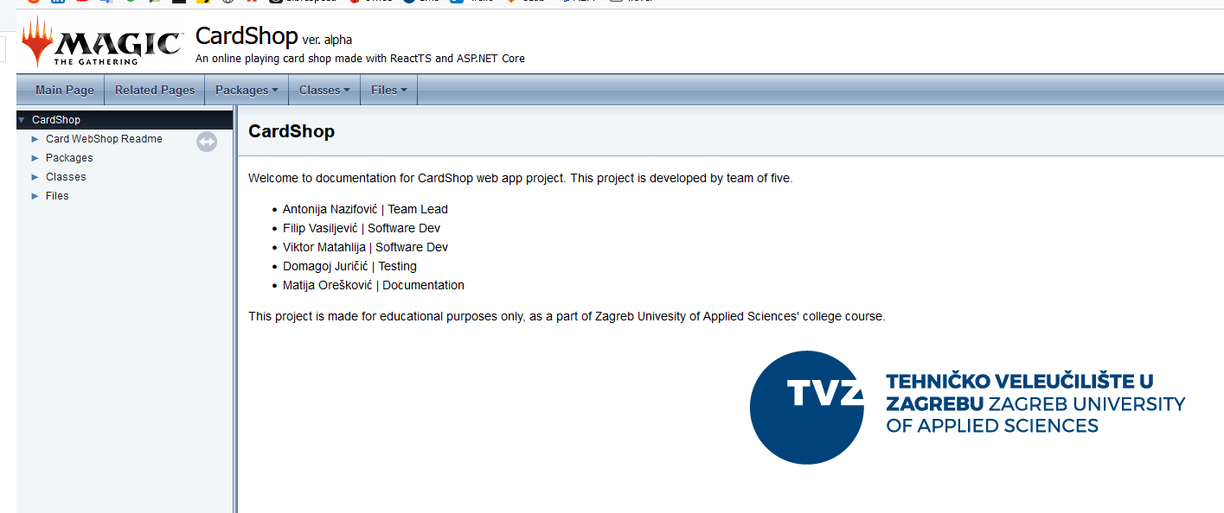
Dokumentacija KODA

Slide 18
Aplikacija
Demonstracija aplikacije

